Slide 1
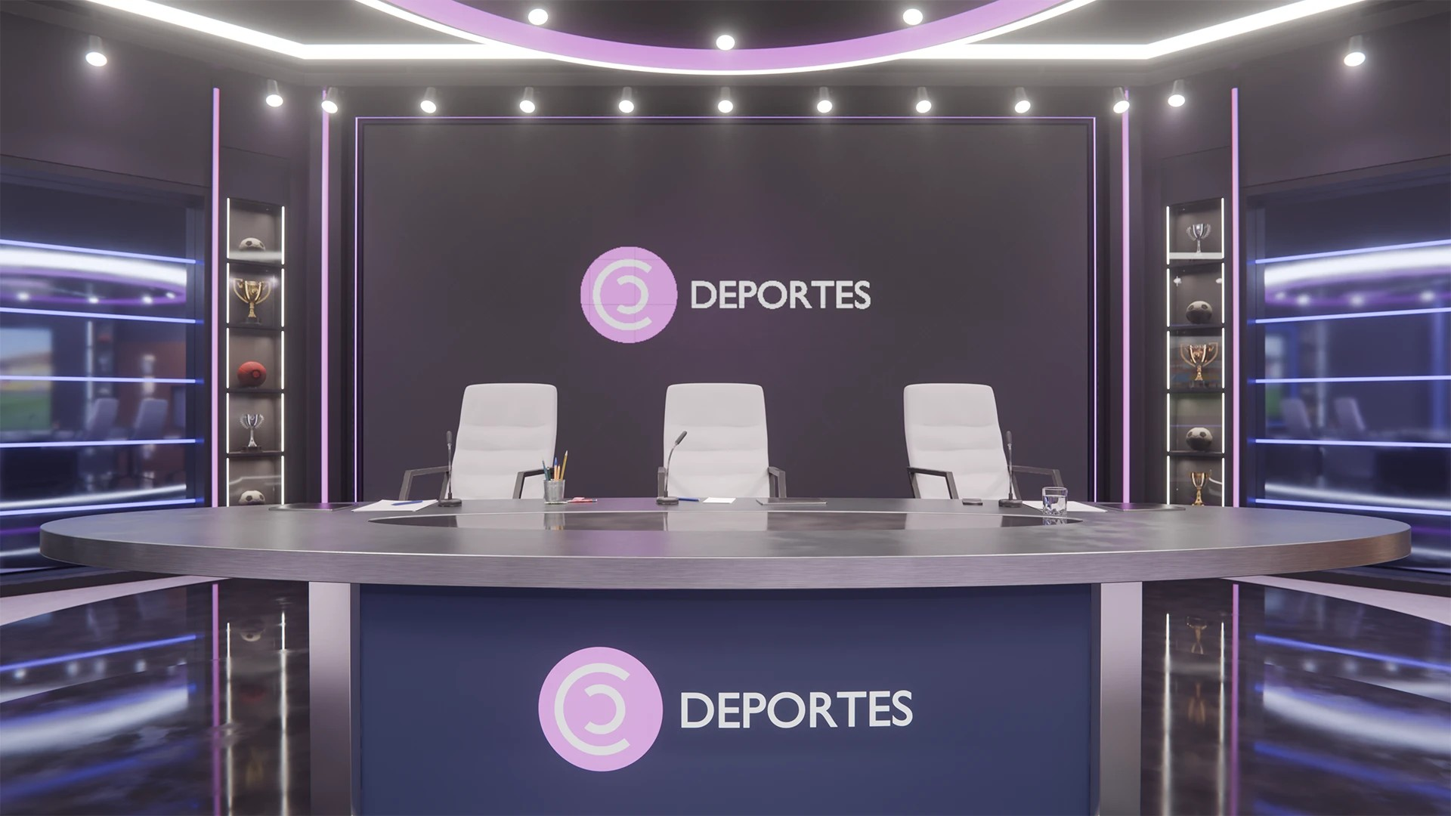

Set virtual «DEPORTES»
INFORME EJECUTIVO · BLENDER 5.2
Un plató de televisión deportiva fotorrealista, construido íntegramente por scripts a partir de una sola imagen de referencia 360°, navegable en tiempo real y renderizado en 4K.
Cámara principal (CAM_01), still final en 4K renderizado en Cycles · octubre de 2026
Notes:
Set virtual DEPORTES: un plató de televisión deportiva fotorrealista hecho en Blender 5.2. Todo se construyó por scripts a partir de una sola imagen de referencia 360°. Se puede recorrer en tiempo real y se renderizó en 4K. La imagen de fondo es la cámara principal, CAM_01, renderizada en Cycles.

Slide 2






El proyecto en cifras
~24 h
~7 h
0 USD
de trabajo en 4 jornadas
de GPU en renders
de coste extra (plan Pro)
2,38 M
157 MB
60 fps
triángulos, 16 % del presupuesto
archivo final, autocontenido
navegando en tiempo real
Notes:
Las cifras clave: unas 24 horas de trabajo repartidas en 4 jornadas, de las que unas 7 son de GPU renderizando. Coste extra cero, porque entra en el plan Pro. La escena tiene 2,38 millones de triángulos, el 16 % del presupuesto. El archivo final pesa 157 MB y es autocontenido, y se navega a 60 fps en tiempo real.

Slide 3




El encargo: que la imagen pase por una foto
Objetivo
Método
Un plató fotorrealista fiel a la referencia, que se pueda recorrer en tiempo real y renderizar con calidad de emisión.
Todo construido por scripts reproducibles, en 10 fases. Cada fase se cierra con un control de calidad automático antes de pasar a la siguiente.
Reglas
Prueba final
Marca genérica, solo recursos con licencia libre o sin royalties, toda luz sale de un aparato real y la exposición se calibra con una carta de gris.
Que alguien sin contexto vea la imagen y diga «es una foto».
Notes:
Qué pedía el encargo. Objetivo: un plató fotorrealista fiel a la referencia, recorrible en tiempo real y con calidad de emisión. Método: todo por scripts reproducibles, en 10 fases, cada una cerrada con un control de calidad automático. Reglas: marca genérica, solo recursos libres o sin royalties, toda luz sale de un aparato real y la exposición se calibra con una carta de gris. Y la prueba final: que alguien sin contexto vea la imagen y diga «es una foto».

Slide 4
Cómo avanzó: del 1 al 6 de octubre
1 oct
Análisis de la referencia, preparación del entorno, maqueta de volúmenes, arquitectura y escenografía principal.
1–2 oct
Muebles y objetos descargados, atrezo modelado y materiales.
«Parece un render»
5 oct
Iluminación calibrada, cámaras y animaciones, render final y entrega.
5 oct
Primera prueba final: «parece un render». Se rehicieron las pantallas como LED 16:9 y la luz de plató, y se añadió bruma.
Fue el veredicto de la primera prueba final, el 5 de octubre. Desde entonces se rehicieron pantallas, luz, vitrinas y mesa, y la prueba se repetirá con las imágenes nuevas.
5 oct
Revisión sobre una captura anotada: barra de luces, vitrinas de vidrio, mesa y marco de la pantalla.
6 oct
Vídeo del recorrido aéreo renderizado en Cycles.
ITERACIONES
Notes:
El proyecto se hizo en cuatro jornadas: el 1 y 2 de octubre la construcción, el 5 la luz, las cámaras y la primera entrega. La primera prueba final dijo «parece un render»; por eso se rehicieron las pantallas como LED 16:9 y la luz de plató, y se añadió bruma. Después vino una revisión sobre una captura anotada: barra de luces, vitrinas de vidrio, mesa y marco de la pantalla. El 6 de octubre se renderizó en Cycles el vídeo del recorrido aéreo.

Slide 5
Tiempo invertido: unas 24 horas
~24 h
Renders medidos, en minutos
en total, repartidas en 4 jornadas
~17 h de trabajo
Modelado, scripts, control de calidad y revisiones
~7 h de GPU
Renders en la RTX 5090
Las tres tandas de stills son la entrega y dos revisiones. En total, los renders suman unos 425 minutos (~7 h de GPU).
Las horas de trabajo se estiman a partir de los registros del proyecto e incluyen las esperas por revisiones y descargas. Los tiempos de render son los medidos.
Notes:
Unas 24 horas en total: cerca de 17 de trabajo (modelado, scripts, control de calidad y revisiones) y unas 7 de GPU renderizando en la RTX 5090. Lo que más tiempo de render se llevó fueron las tres tandas de seis stills en 4K, 219 minutos; el vídeo del recorrido aéreo, 153; y los vídeos de control y pruebas, unos 53. Las horas de trabajo son una estimación a partir de los registros; los tiempos de render son medidos.

Slide 6
La geometría va donde mira la cámara
Presupuesto de geometría
Reparto por zona
Objetos repetidos
16 %
del presupuesto
61 %
son copias
2,38 M triángulos de un presupuesto de 15 M medido en el equipo.
La zona principal lleva más detalle, luego la secundaria y casi nada el fondo.
279 de 457 objetos comparten la misma malla y no ocupan memoria extra.
Notes:
Por qué el modelo está optimizado, empezando por la geometría. Usa 2,38 millones de triángulos, el 16 % de un presupuesto de 15 millones medido en el equipo. El detalle se concentra donde mira la cámara: 1,27 millones en la zona principal, 1,08 en la secundaria y apenas 0,03 en el fondo. Y el 61 % de los objetos, 279 de 457, son copias que comparten malla y no ocupan memoria extra.

Slide 7
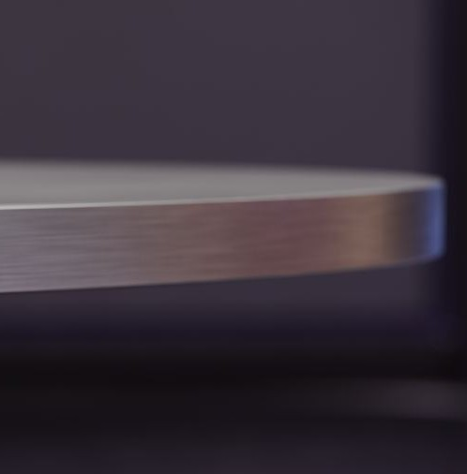



Ligero, autocontenido y sin errores
TEXTURAS
12 en 4K · 13 en 2K
Solo usan 4K las superficies que salen en primer plano; el resto va a 2K o menos.
MATERIALES
67
Sin duplicados, con desgaste e imperfecciones compartidos entre todos.
ARCHIVO
157 MB
Lleva dentro todas sus texturas y perfiles de luz; se abre en cualquier equipo.
RENDIMIENTO
60 fps
El doble del mínimo exigido, con las 101 luces activas.
CALIDAD
0 errores
Auditoría automática en verde, sin píxeles defectuosos y sin huecos visibles en el plató.
Detalle del tablero (CAM_04): textura 4K en primer plano.
Notes:
El resto de indicadores. Texturas: 12 en 4K y 13 en 2K; el 4K se reserva para lo que sale en primer plano, como el canto del tablero de la imagen. 67 materiales sin duplicados. Un archivo de 157 MB que lleva dentro texturas y perfiles de luz, así que se abre en cualquier equipo. 60 fps con las 101 luces activas, el doble del mínimo. Y la auditoría automática, en verde: cero errores.

Slide 8
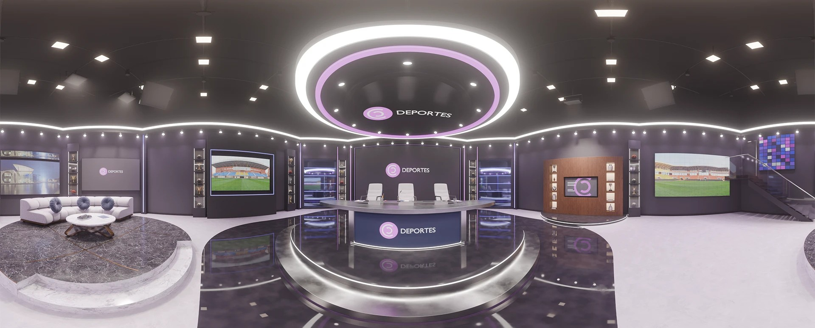
El plató completo en 360°
Panorámica 360°: la mesa principal en el centro, la zona de entrevistas a la izquierda y la escalera con el mosaico LED a la derecha.
Notes:
La panorámica 360° es una de las seis imágenes finales y muestra el plató entero de una vez. En el centro, la mesa principal sobre su tarima, bajo el halo con anillos de luz. A la izquierda, la zona de entrevistas con el sofá; a la derecha, el mueble de madera con vitrinas, la pantalla del estadio y la escalera con el mosaico LED.

Slide 9
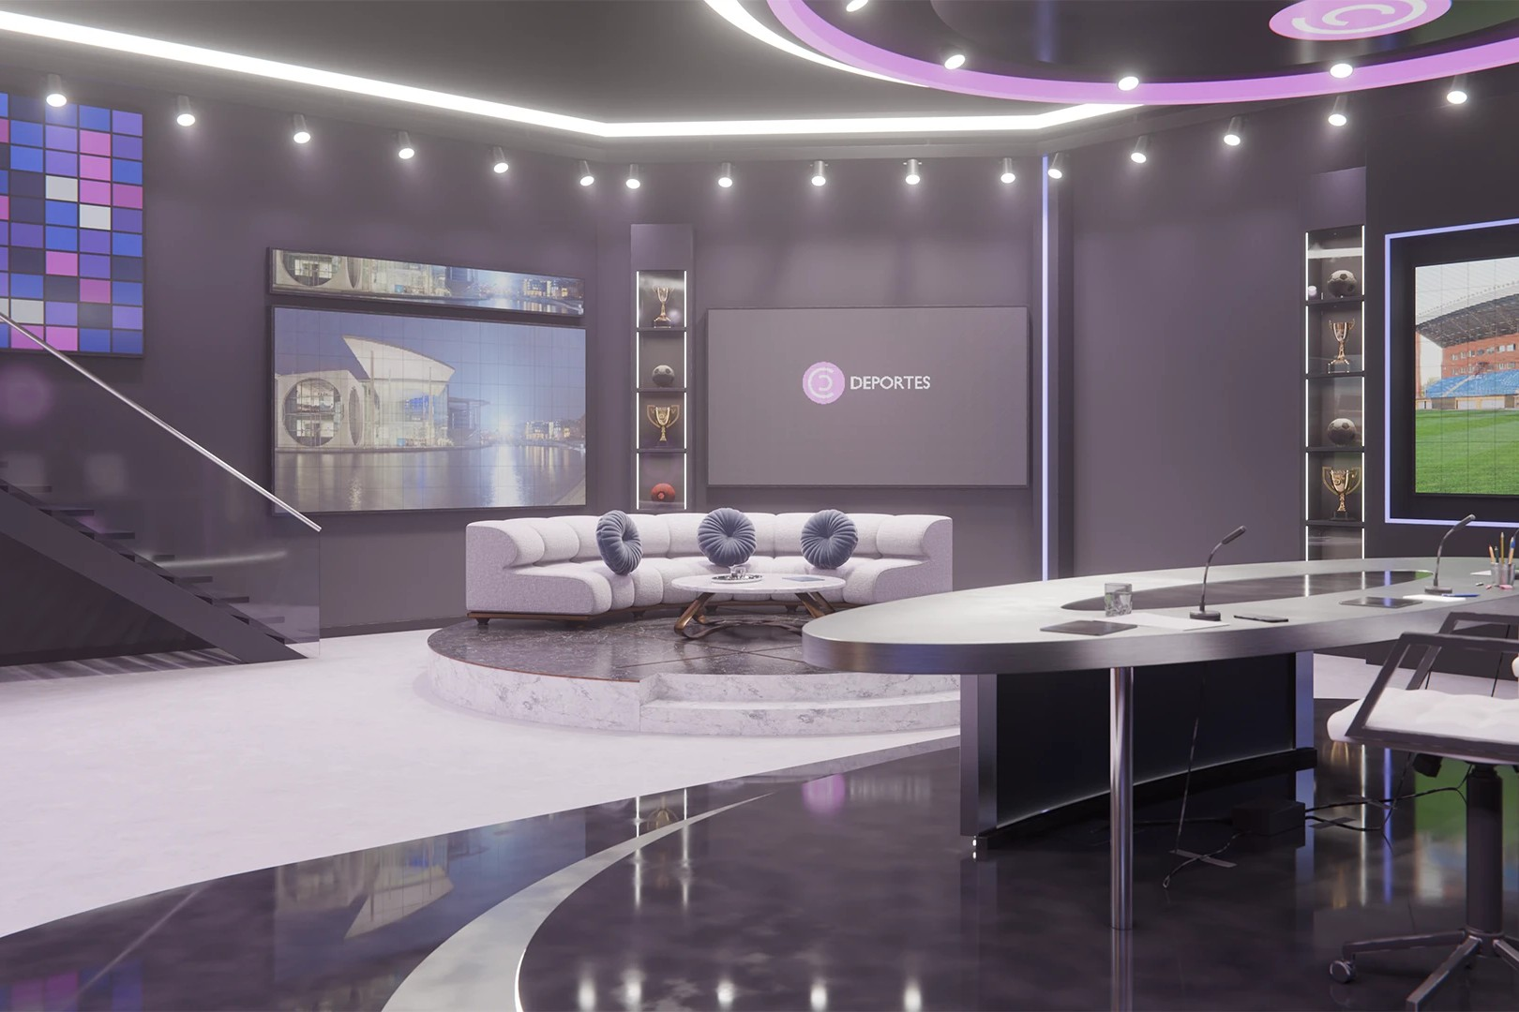
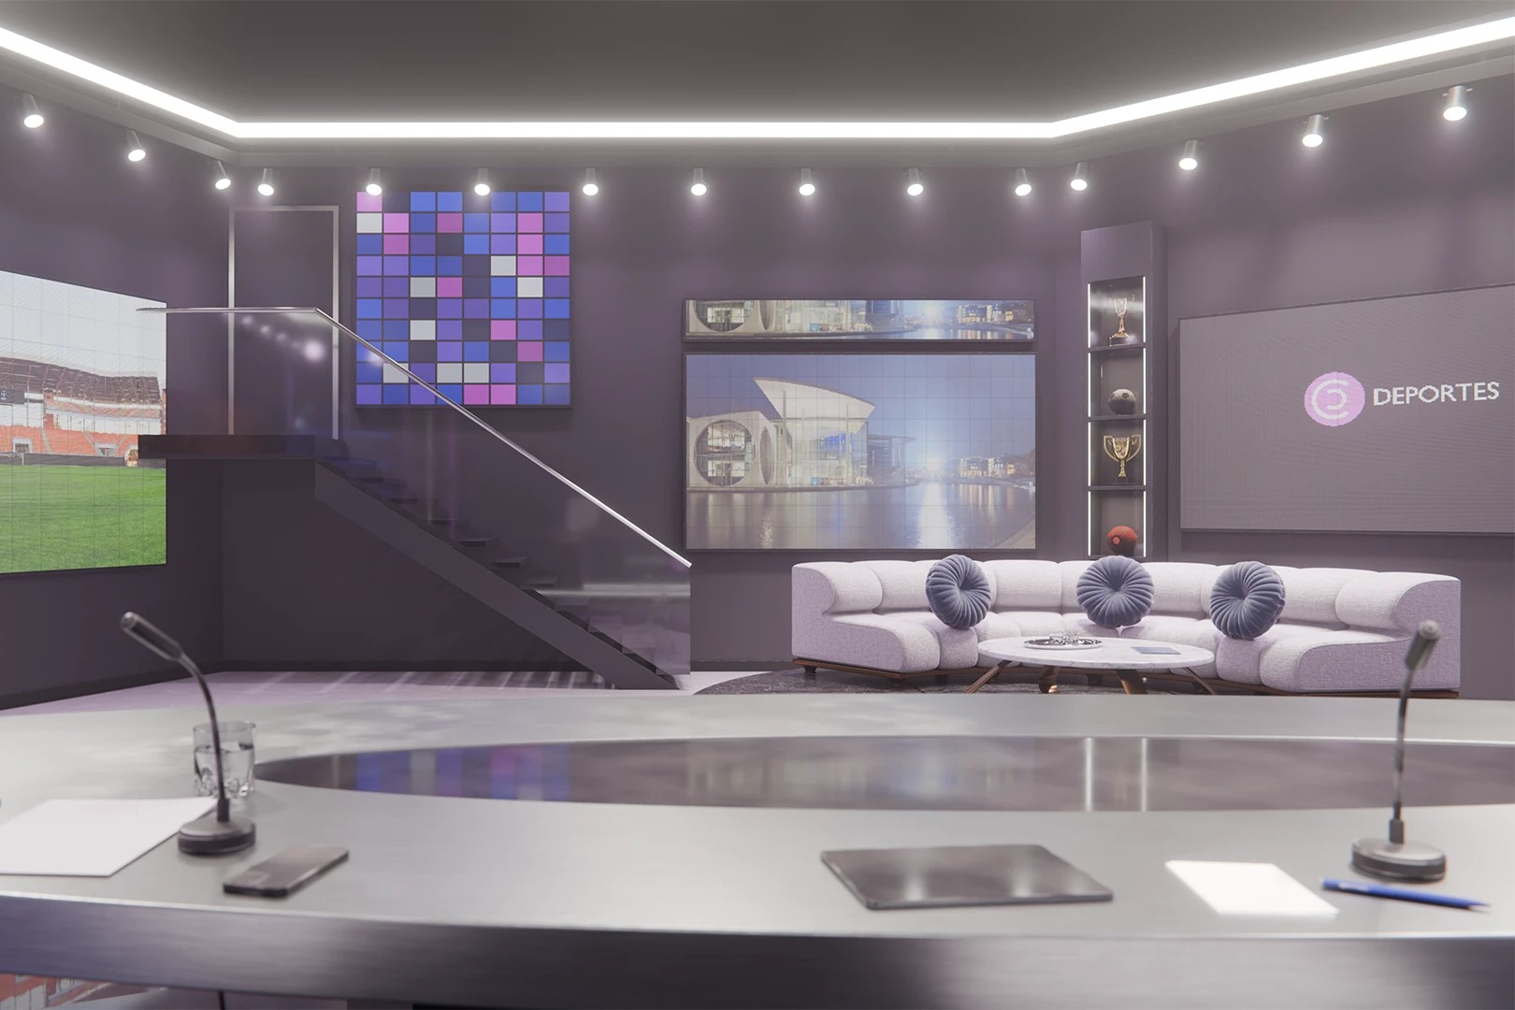
Otros ángulos del plató
Zona de entrevistas: sofá sobre tarima de mármol, escalera con barandilla de vidrio y mosaico LED, con la mesa principal a la derecha.
Desde la mesa principal: pantalla del estadio, escalera, mosaico LED y zona de entrevistas.
Notes:
Dos ángulos más del plató. A la izquierda, la zona de entrevistas: el sofá sobre su tarima de mármol, la escalera con barandilla de vidrio y el mosaico LED, con la mesa principal a la derecha. A la derecha, el punto de vista desde la mesa de presentadores, mirando hacia la pantalla del estadio, la escalera y el sofá.

Slide 10
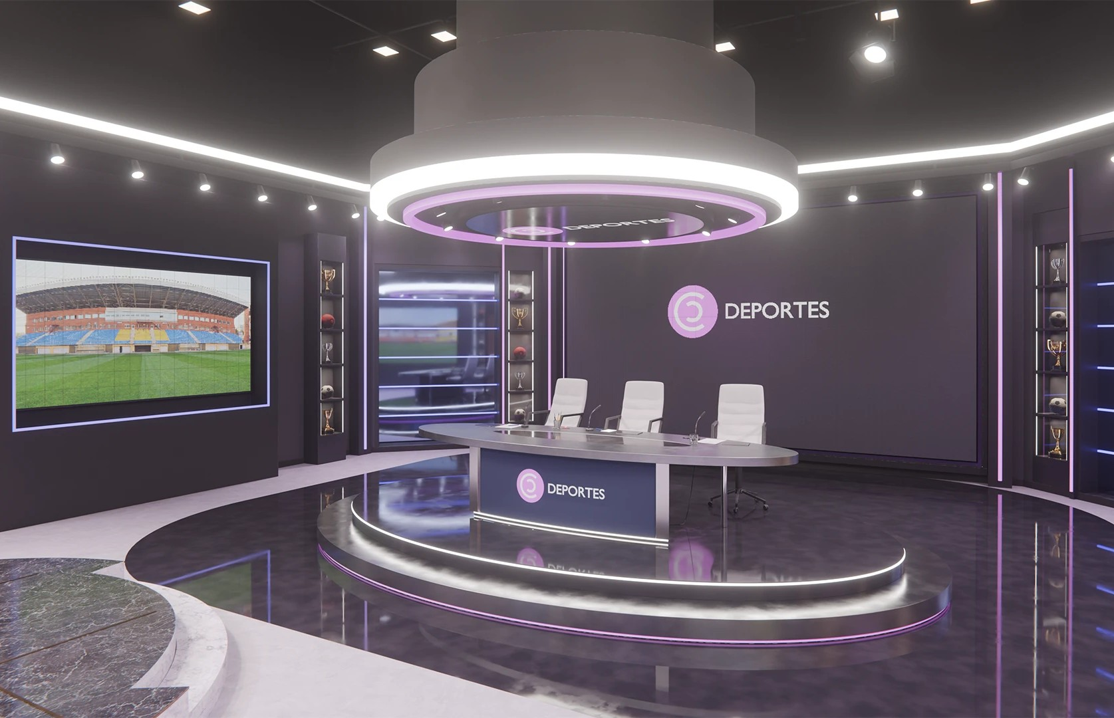




Entregables listos para usar
Escena de Blender
Empaquetada y lista para abrir, con un espacio de trabajo preparado para recorrerla.
Seis imágenes finales
Cinco en 4K y una panorámica 360°, en formato de edición y en PNG.
Vídeo de 45 s
Recorrido aéreo, más tres animaciones de cámara listas para renderizar.
Documentación
Guía de uso, créditos y licencias, e informe de calidad fase por fase.
Plano general (CAM_02).
Notes:
Qué se entrega: la escena de Blender empaquetada, con un espacio de trabajo listo para recorrerla; seis imágenes finales, cinco en 4K y una panorámica 360°, en formato de edición y PNG; el vídeo de 45 segundos del recorrido aéreo y tres animaciones de cámara más, listas para renderizar; y la documentación: guía de uso, créditos y licencias, e informe de calidad por fase.

Slide 11


Siguientes pasos
Repetir la prueba final
Ahorrar espacio
Con las imágenes nuevas y con personas que no conozcan el proyecto. La respuesta que se busca:
16 GB
Fotogramas sueltos del vídeo: se pueden borrar si basta con el MP4.
«Es una foto»
20–30 MB
Al quitar la imagen de referencia del archivo de Blender.
Proyecto set_virtual · octubre de 2026 · Blender 5.2, Cycles y EEVEE en una RTX 5090.
Notes:
Dos siguientes pasos. Primero, repetir la prueba final con las imágenes nuevas y con personas que no conozcan el proyecto. Segundo, liberar espacio: los fotogramas sueltos del vídeo ocupan 16 GB y se pueden borrar si basta con el MP4, y quitar la imagen de referencia del archivo ahorra otros 20 a 30 MB.

